Slide 1

2019
PORTFOLIO
이름 :
이철희
연락처 :
010.8287.9985

Slide 2
INDEX
I
PLUG Studio
II
Project List
1. Rush ball
2. Slide Puzzle Battle
3. 리버스 블록깨기
4. 큐 던전

Slide 3
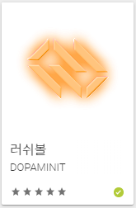
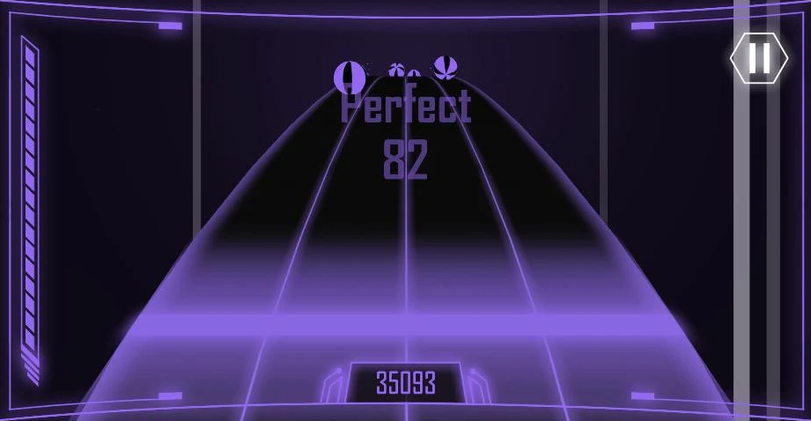
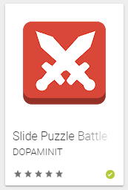
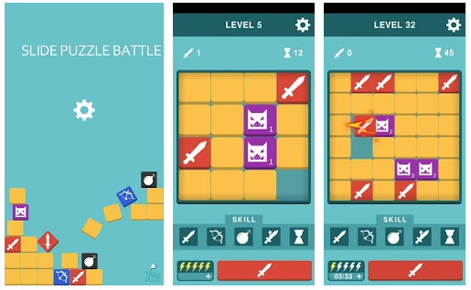
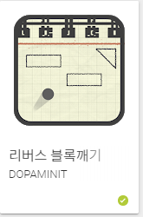
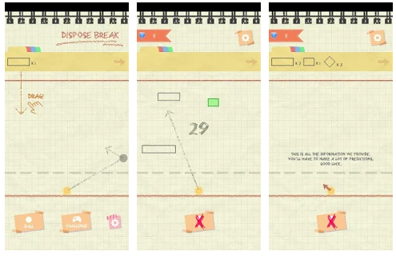
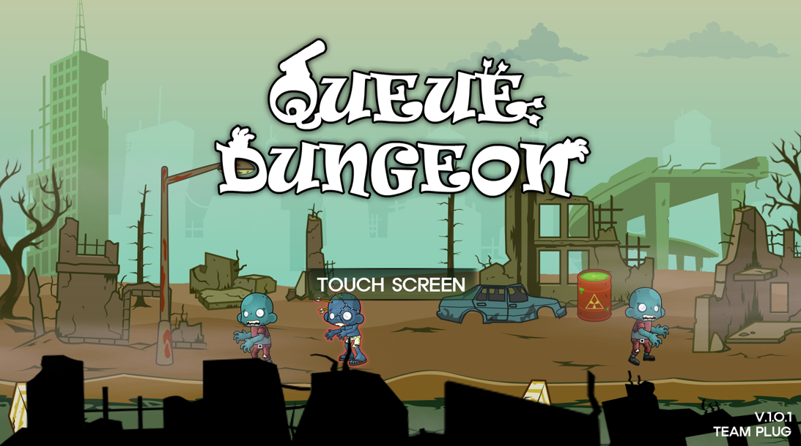
PLUG Studio
PLUG STUDIO는 고등학교 때 함께 게임을 개발했던 친구 3명이 모인 개발 팀으로 하이퍼 캐주얼 게임을 주로 개발했습니다.
2019년 1월에 모여 함께 개발하기 시작했고 10월까지 3개의 게임을 마켓에 출시하고 1개의 게임은 개발도중 팀원들이 각자 사정으로 인해 흩어지게 되어 완성하지 못했습니다.

Slide 4
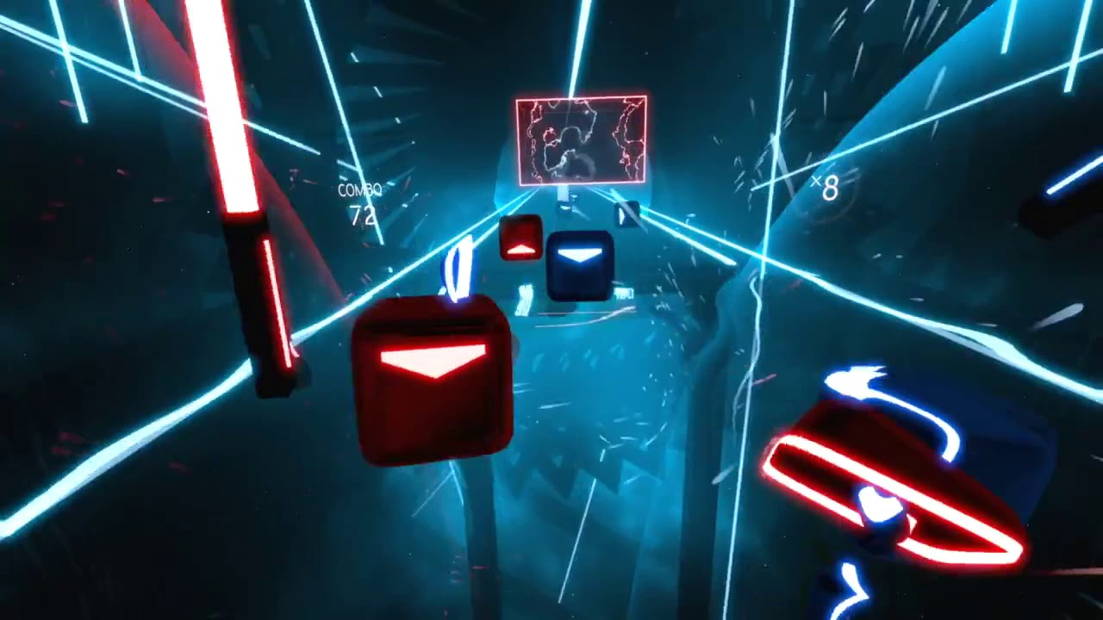
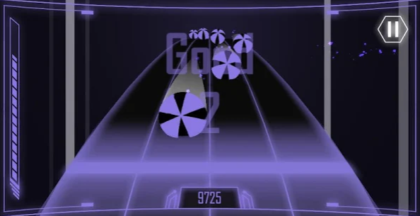
Project
Rush Ball
제작 기간 : 2개월
담당 파트 : 기획
최초에는 비트 세이버라는 게임을 모티브로 만들기 시작했지만 개발을 진행하며 단순히 음악에 맞춰 공을 튕겨내는 게임으로
바뀌어 버렸습니다.
개인적으로 제대로 만들지 못한 게임이라고 생각하고, 너무나 아쉬운 프로젝트라는 기억이 있습니다.
왼쪽의 비트 세이버처럼 화면 좌, 우에서 블록이 나오면 블록에 그려져 있는 화살표 방향대로 슬라이스를 하는 느낌을 주고 싶었으나 개발이 진행되며 어떤 부분이 재미있는지 모르겠다는 의견이 자주 나오게 되면서 방향을 계속 바꾸다 보니 결과물이 의도했던 것보다 안 좋게 나와서 많이 아쉬웠습니다.
이름도 Slice Run 에서 Rush Ball 로 변경되었습니다.

Slide 5
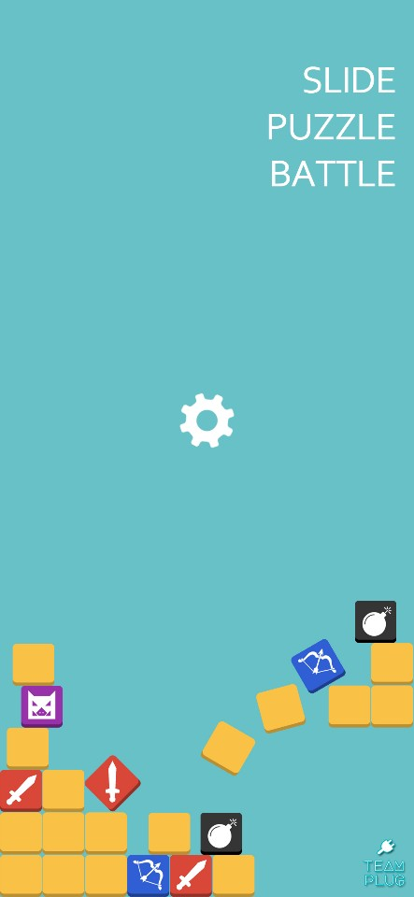
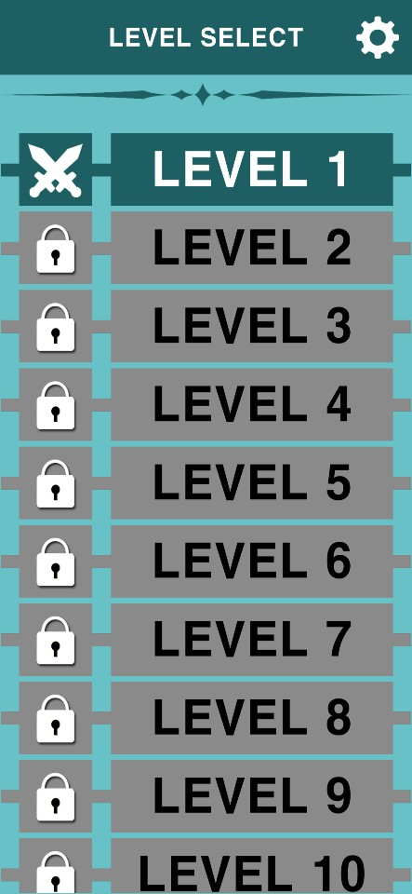
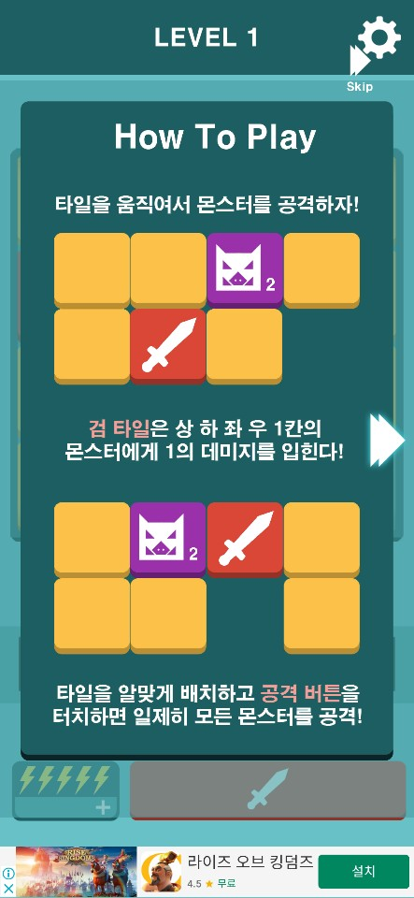
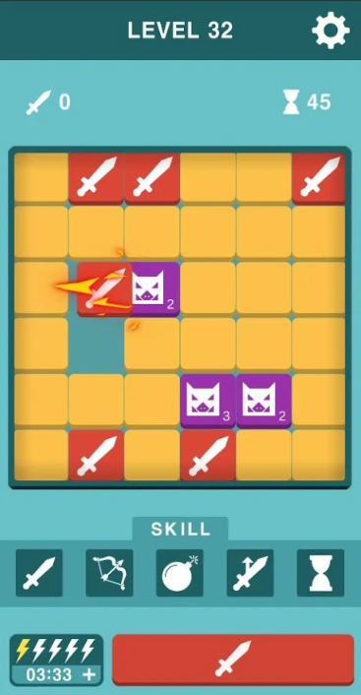
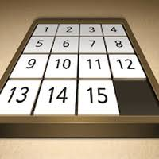
Project
Slide Puzzle Battle
제작 기간 : 3개월
담당 파트 : 기획
최초 의도했던 방향으로 개발이 이루어진 프로젝트로 슬라이드 퍼즐을 활용한 퍼즐 게임입니다.
슬라이드 퍼즐을 단순히 맞추는 것이 아니라, 퍼즐 조각 대신 들어가 있는 공격 타일을 활용해서 몬스터 타일을 모두 잡아야 하는 방식이고
높은 레벨로 갈수록 활용할 수 있는 스킬이 잠금 해제되어 비교적 쉽고 재미있게 풀어갈 수 있도록 만들었습니다.
러쉬볼을 만들었을 때보다 잘 만들어지기도 했고 팀원 모두가 의견이 맞아 즐겁게 진행했던 프로젝트였으나,
마켓에 올린 후에는 다운로드 수가 많거나 하진 않아서 아쉬웠습니다.

Slide 6
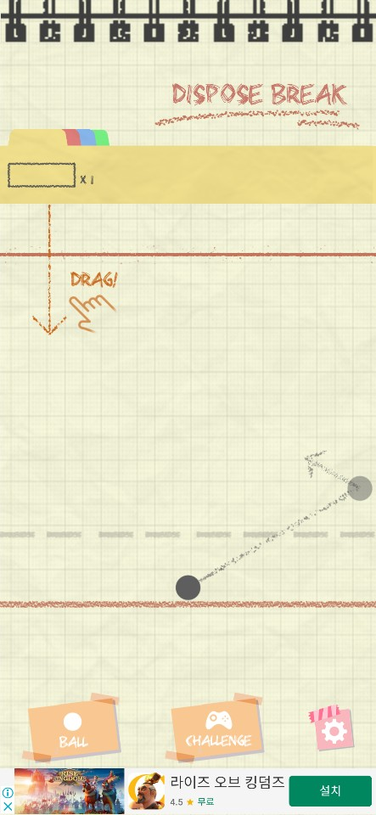
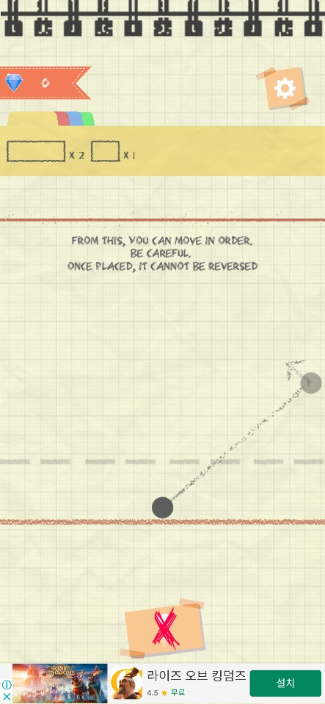
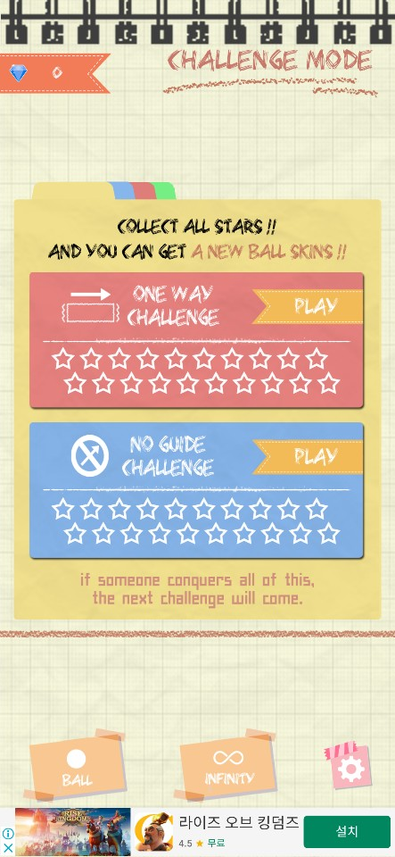
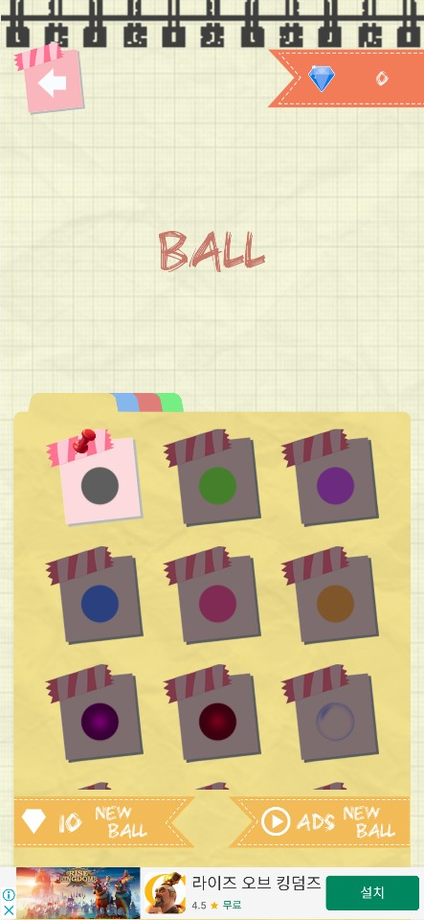
Project
리버스 블록깨기
제작 기간 : 3개월
담당 파트 : 기획
마켓에 많이 올라와 있는 벽돌깨기와는 달리 공은 정해진 방향으로만 발사되고 파괴해야 하는 벽돌을 직접 배치해야 하는 벽돌 깨기 게임입니다.
다른 하이퍼 캐주얼 게임들과 비슷하게 무한 모드, 챌린지 모드, 수집요소인 스킨을 구매할 수 있는 상점을 만들었습니다.
결제부분은 없으며 상점에서 사용되는 재화는 게임에서 획득할 수 있기도 하고, 챌린지 모드에서도 스킨을 획득할 수 있습니다.
마켓에 올린 게임 중에 가장 많은 다운로드 수를 기록했고, 가장 잘 만들었다고 생각되는 게임입니다.
더 잘 만들 수 있었을 것 같은 아쉬움도 많이 남습니다.

Slide 7
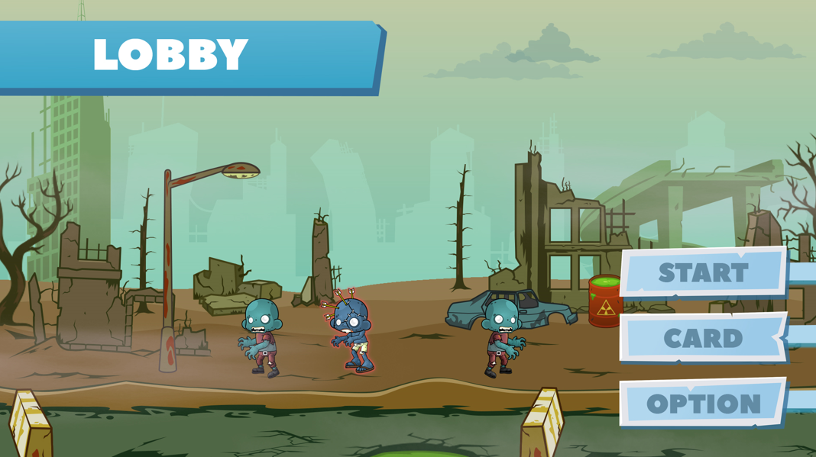
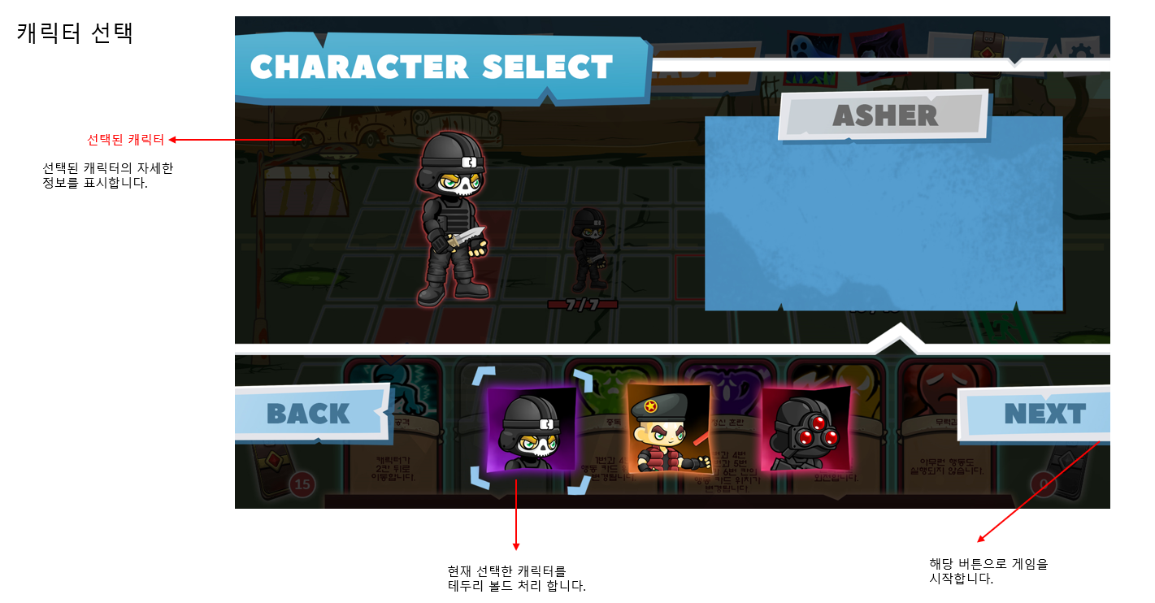
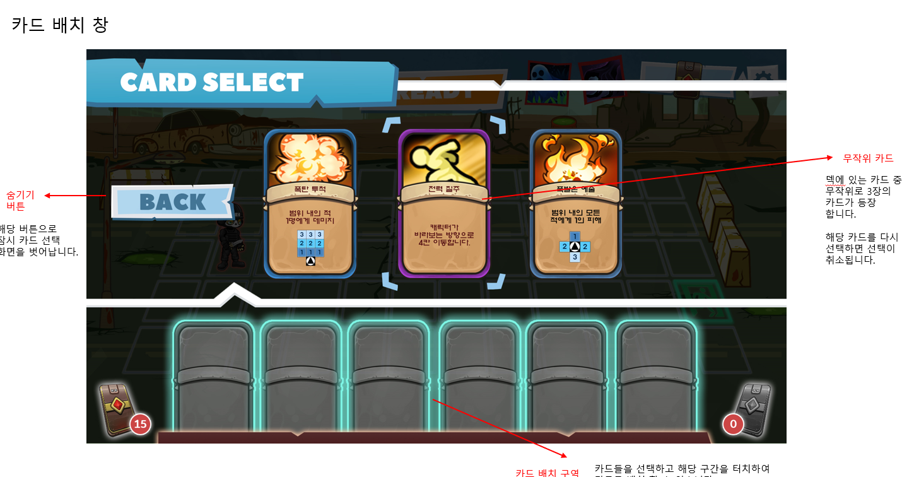
Project
큐 던전
제작 기간 : 예상 제작 기간은 5개월 ~ 6개월. 그러나 2개월 차에 팀원들이 흩어지면서 완성하지 못했습니다.
담당 파트 : 기획
하이퍼 캐주얼 게임이 아닌 인디 게임을 만들고 싶어 시작한 프로젝트였습니다.. 유료 버전으로 출시하고자 마음먹고 프로젝트를 진행했지만 2개월 째에 각자의 사정으로 팀원들이 흩어지면서 개발이 중단되었습니다.
‘Slay the Spire’라는 PC게임과 ‘메크 vs 미니언’이라는 보드게임을 모티브로 삼아 만들기 시작했습니다. 카드 게임으로 덱 빌딩 요소가 들어가 있고 30개로 이루어진 스테이지를 클리어하면 직업별로 신규 카드가 잠금 해제되어 새로운 카드를 모을 수 있도록 만들고자 했습니다. 캐릭터 3개를 출시 버전에 넣고, 추후에 캐릭터를 업데이트하려고 했었는데 완성하지 못한 것이 너무나 아쉽습니다..

